Slide 1
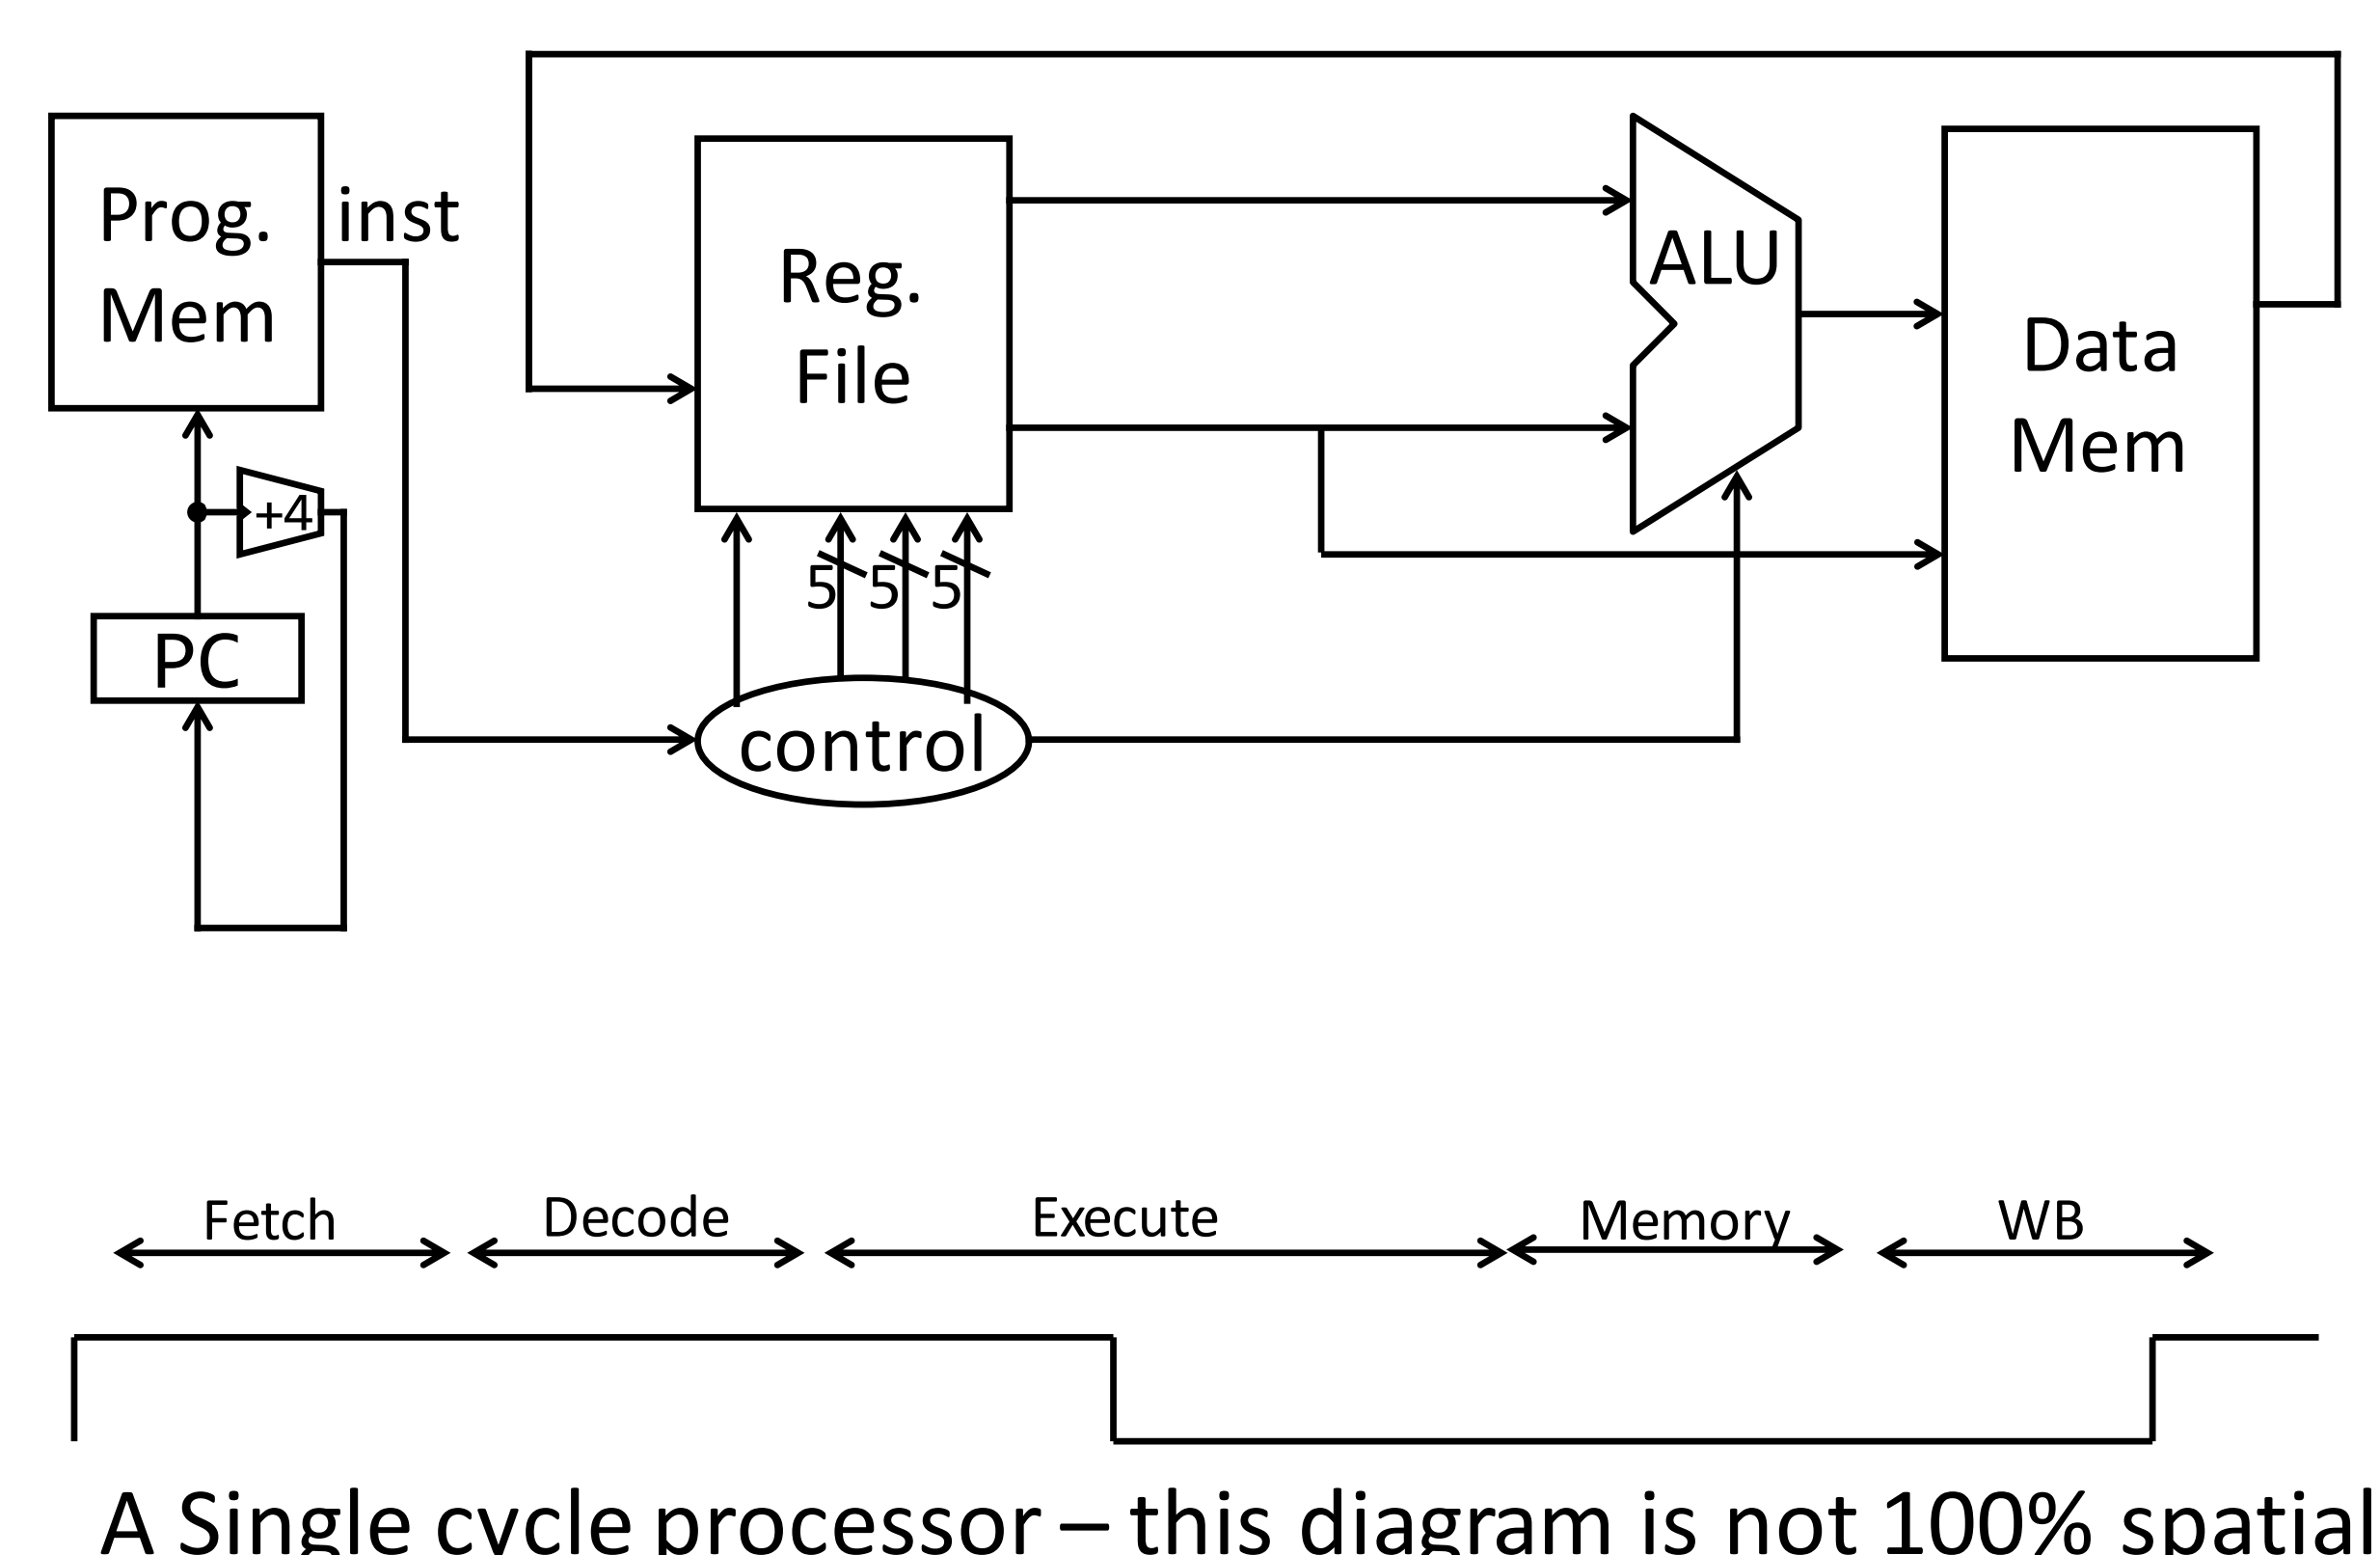
Single-cycle MIPS Datapath

Slide 2
MIPS 指令集举例
指令举例 | 指令名称 | 含义
LW R2，40(R3) | 装入字 | Regs[R2]←₆₄ (Mem[40+Regs[R3]]₀)³² ## Mem[40+Regs[R3]]
SW R4，300(R5) | 保存字 | Mem[300+Regs[R5]]←₃₂ Regs[R4]
DADDU R1，R2，R3 | 无符号加 | Regs[R1]← Regs[R2]+ Regs[R3]
DADDIU R4，R5，#6 | 加无符号立即数 | Regs[R4]← Regs[R5]+6
DSLL R1，R2，#5 | 逻辑左移 | Regs[R1]← Regs[R2]<<5
J name | 跳转 | PC _{36··63}← name<<2
JAL name | 跳转并链接 | Regs[R31]←PC+4；PC _{36··63}←name<<2； ((PC+4)－2²⁷)≤name＜((PC+4)+2²⁷)
BEQZ R4，name | 等于零时分支 | if(Regs[R4]== 0) PC←name ； ((PC+4)－2¹⁷)≤name＜((PC+4)+2¹⁷)

Slide 3
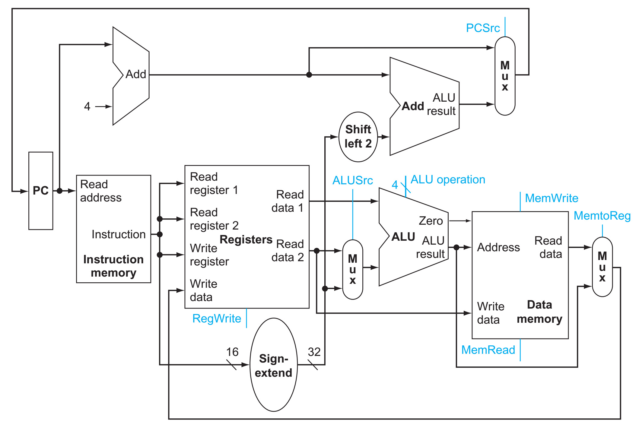

Slide 4
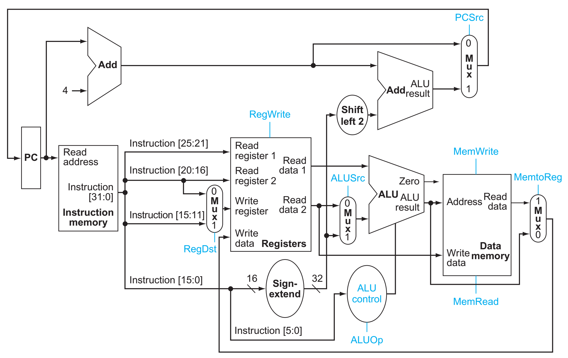

Slide 5
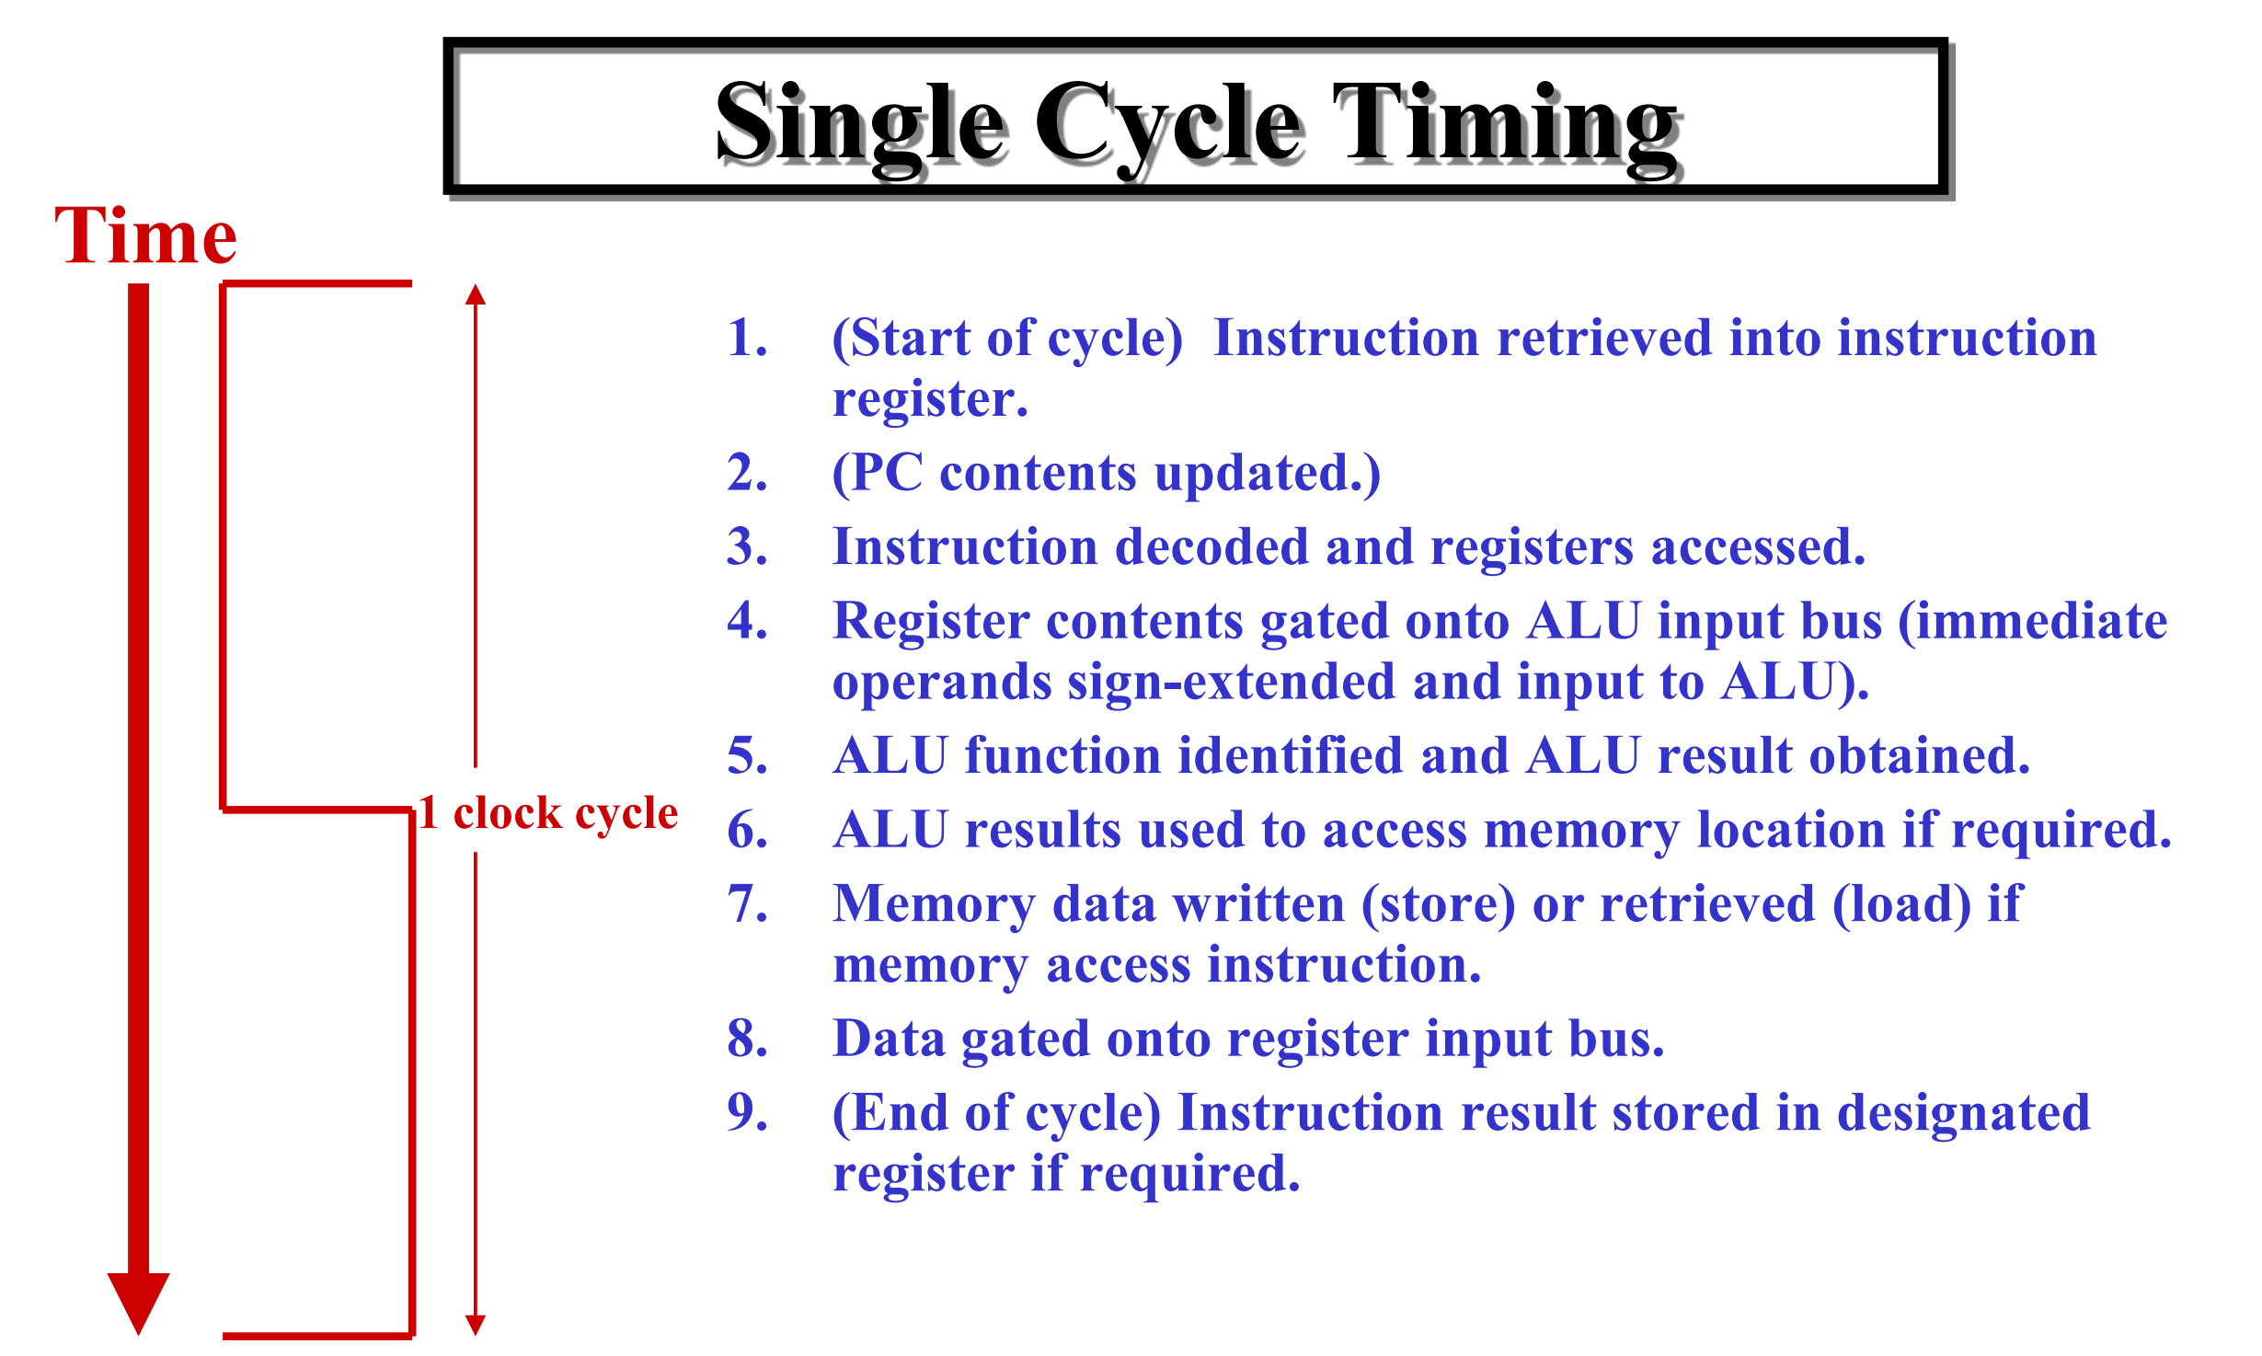

Slide 6
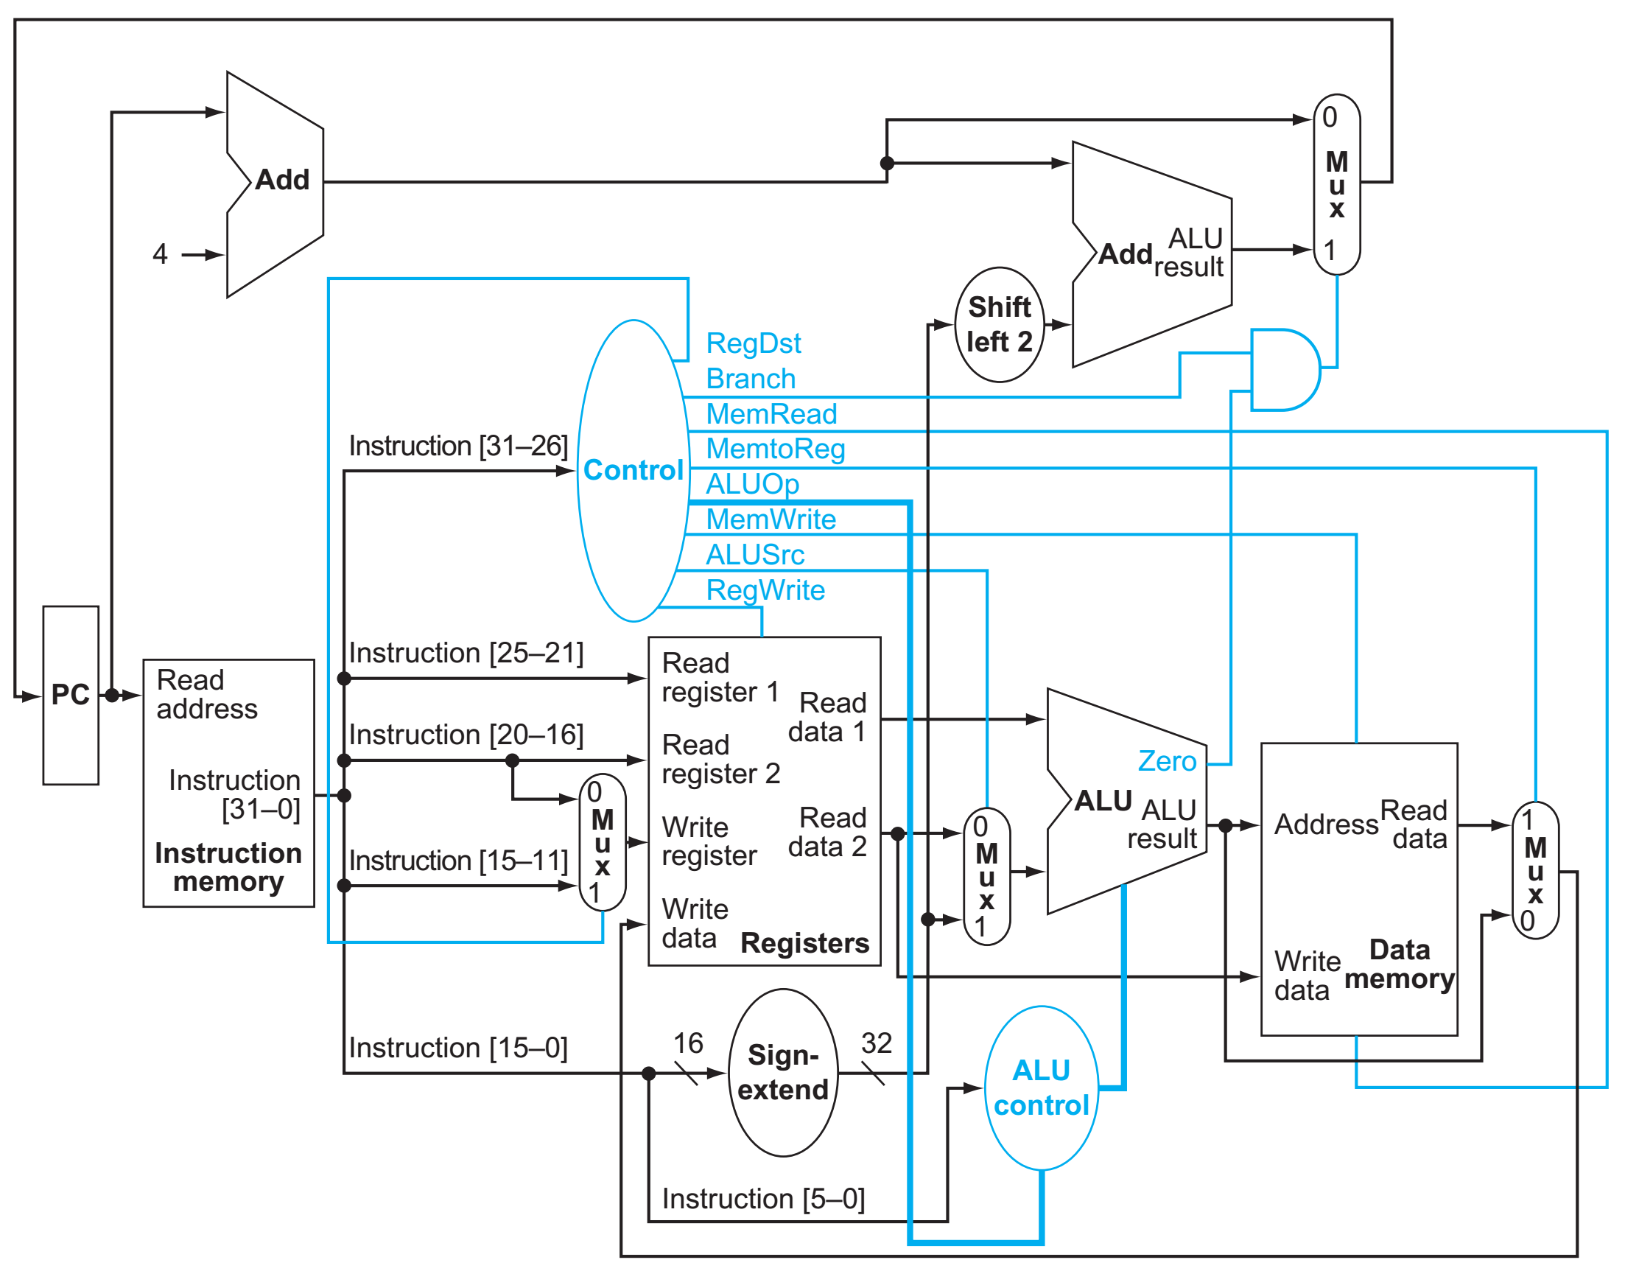

Slide 7
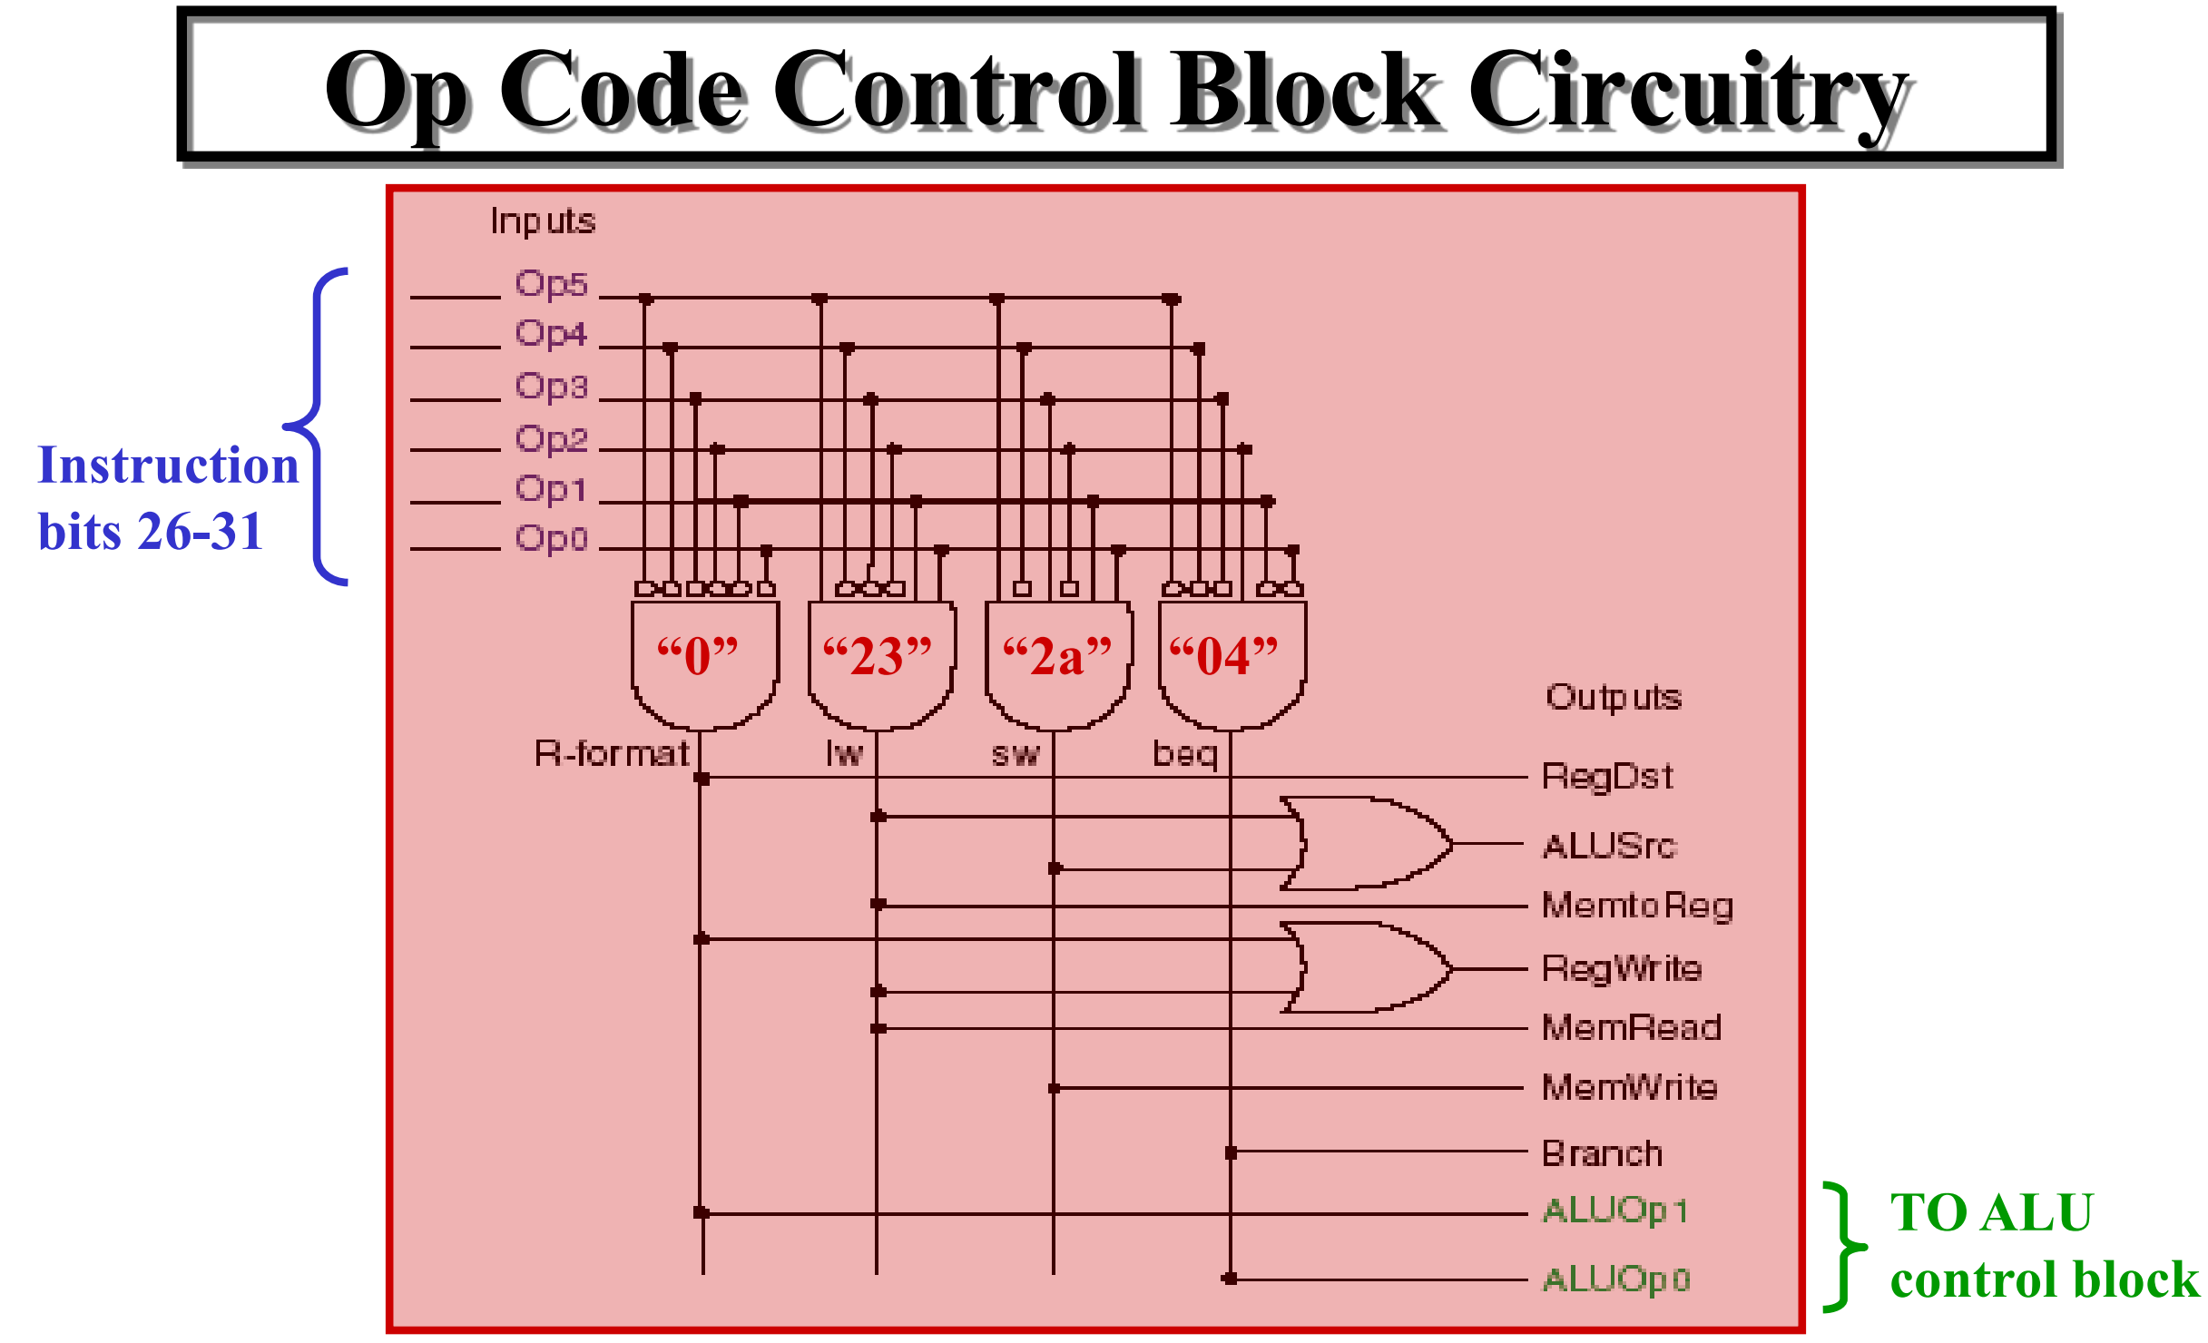

Slide 8
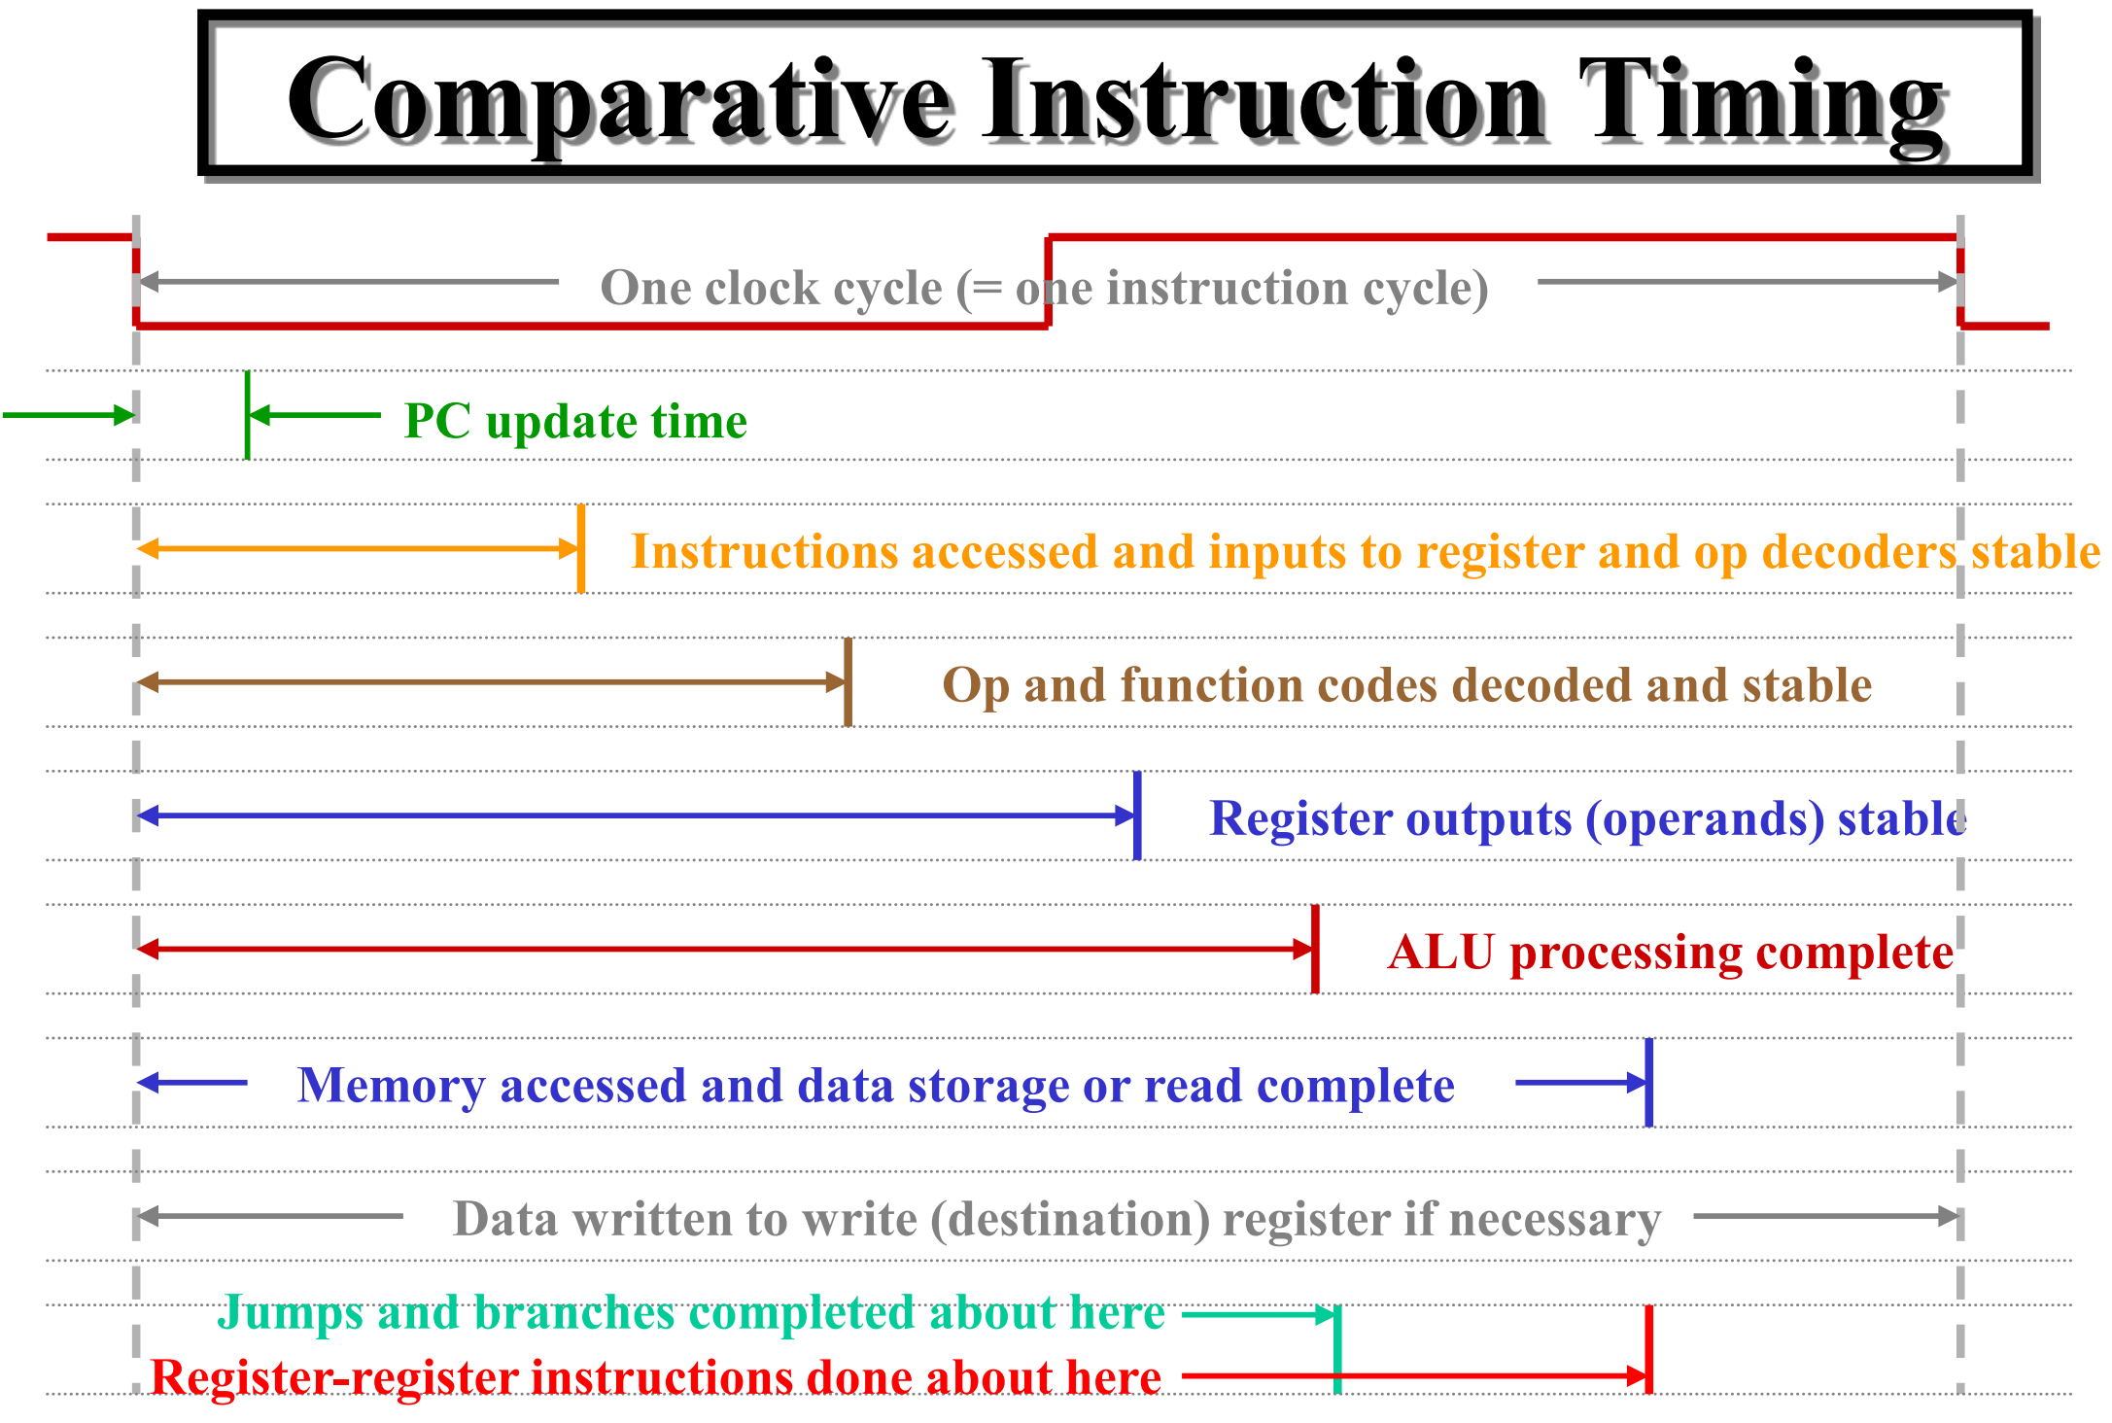

Slide 9
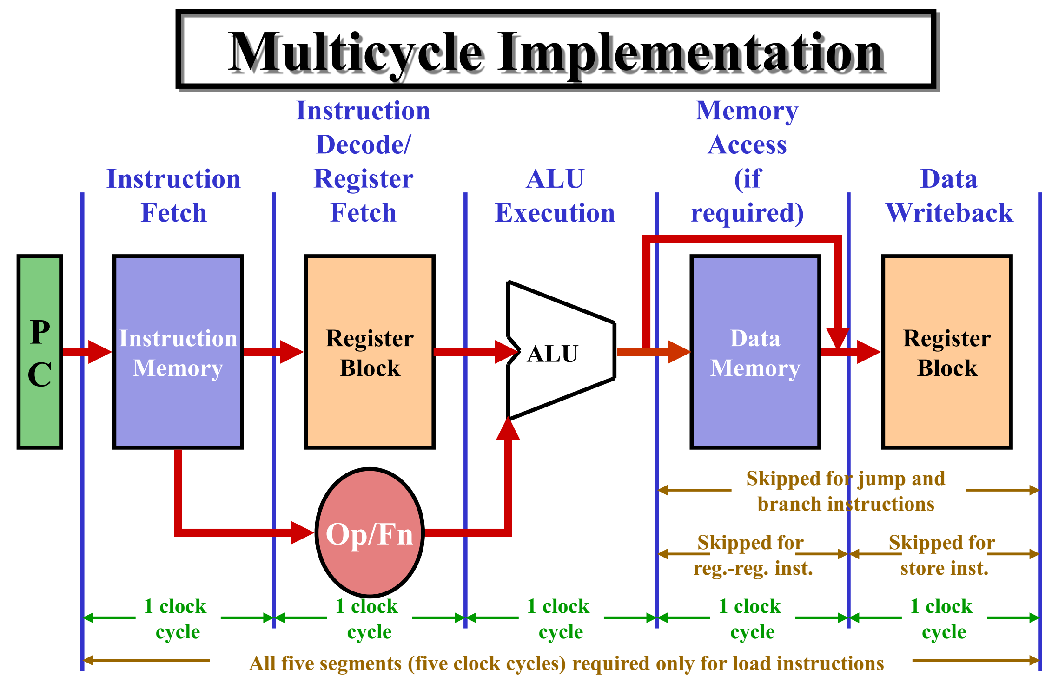

Slide 10
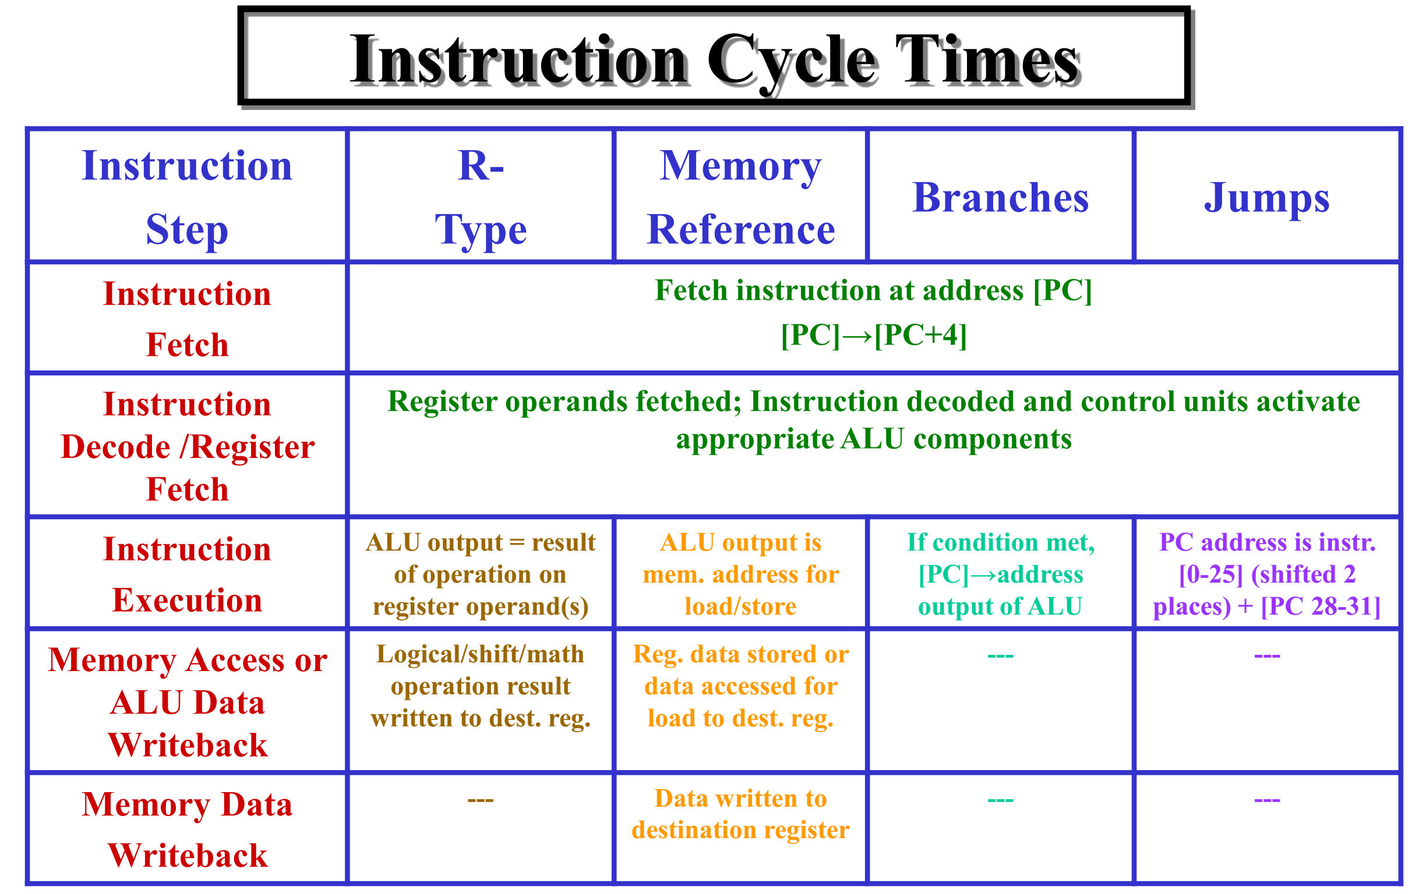

Slide 11
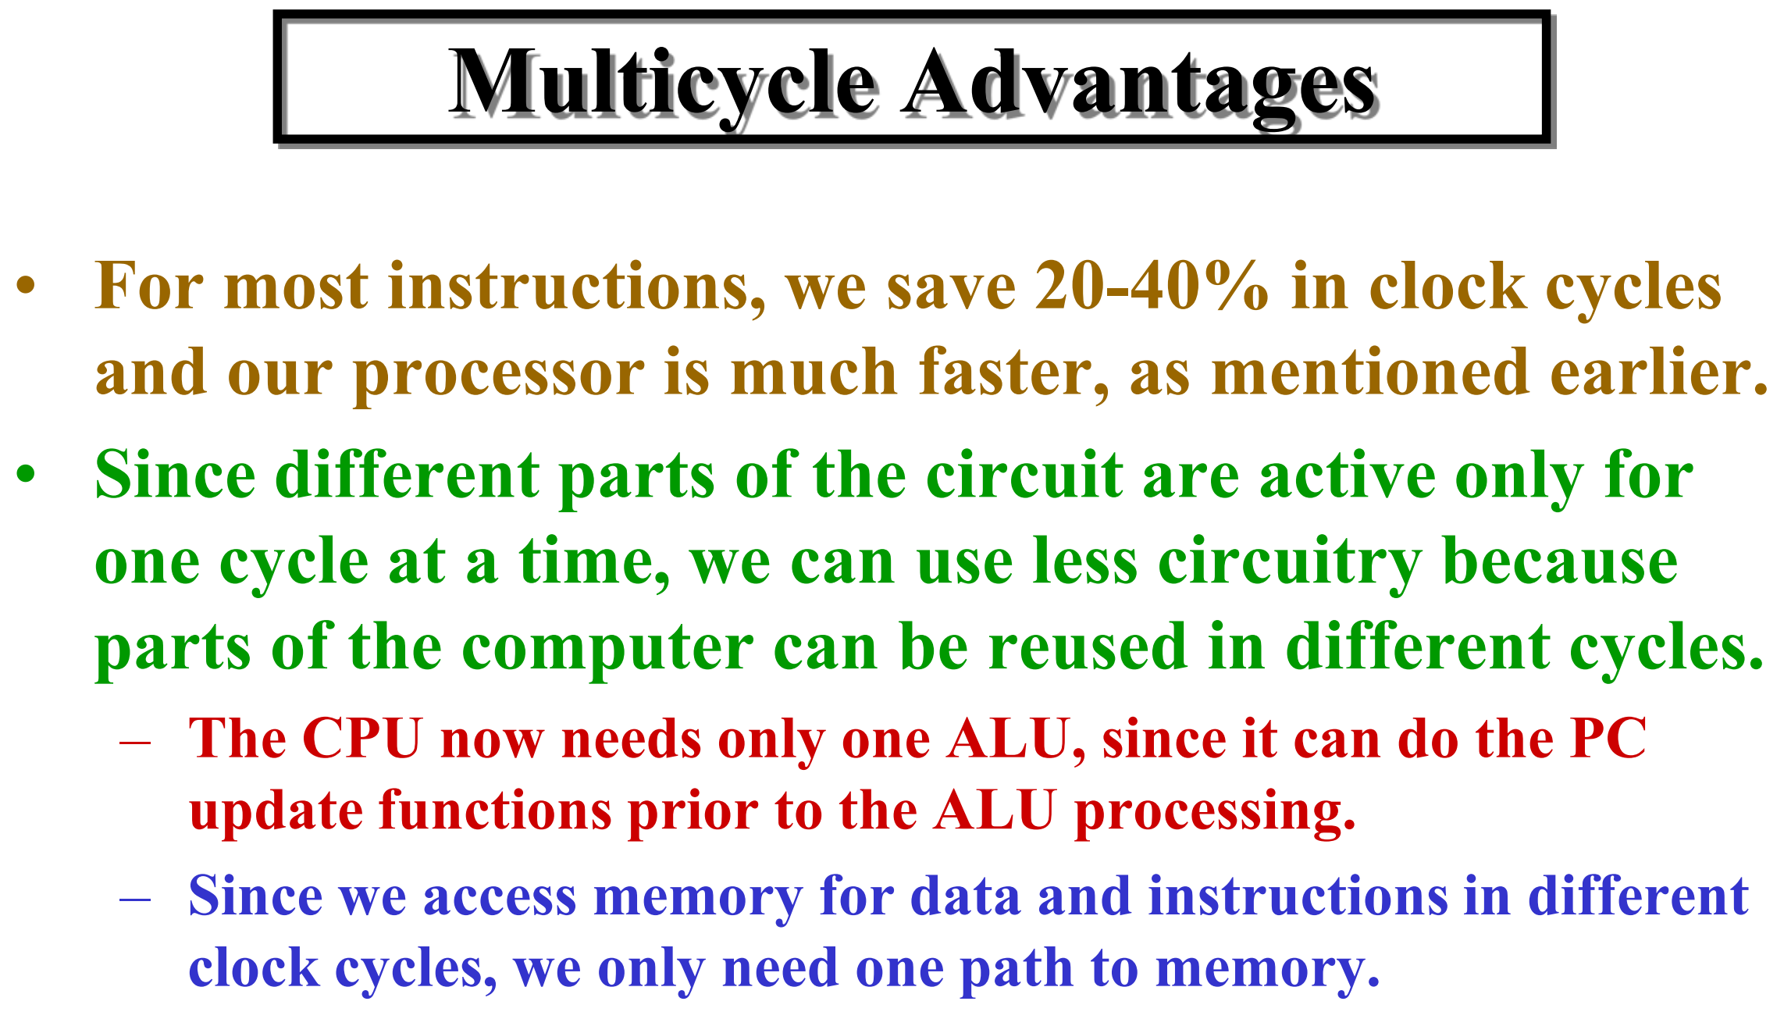

Slide 12
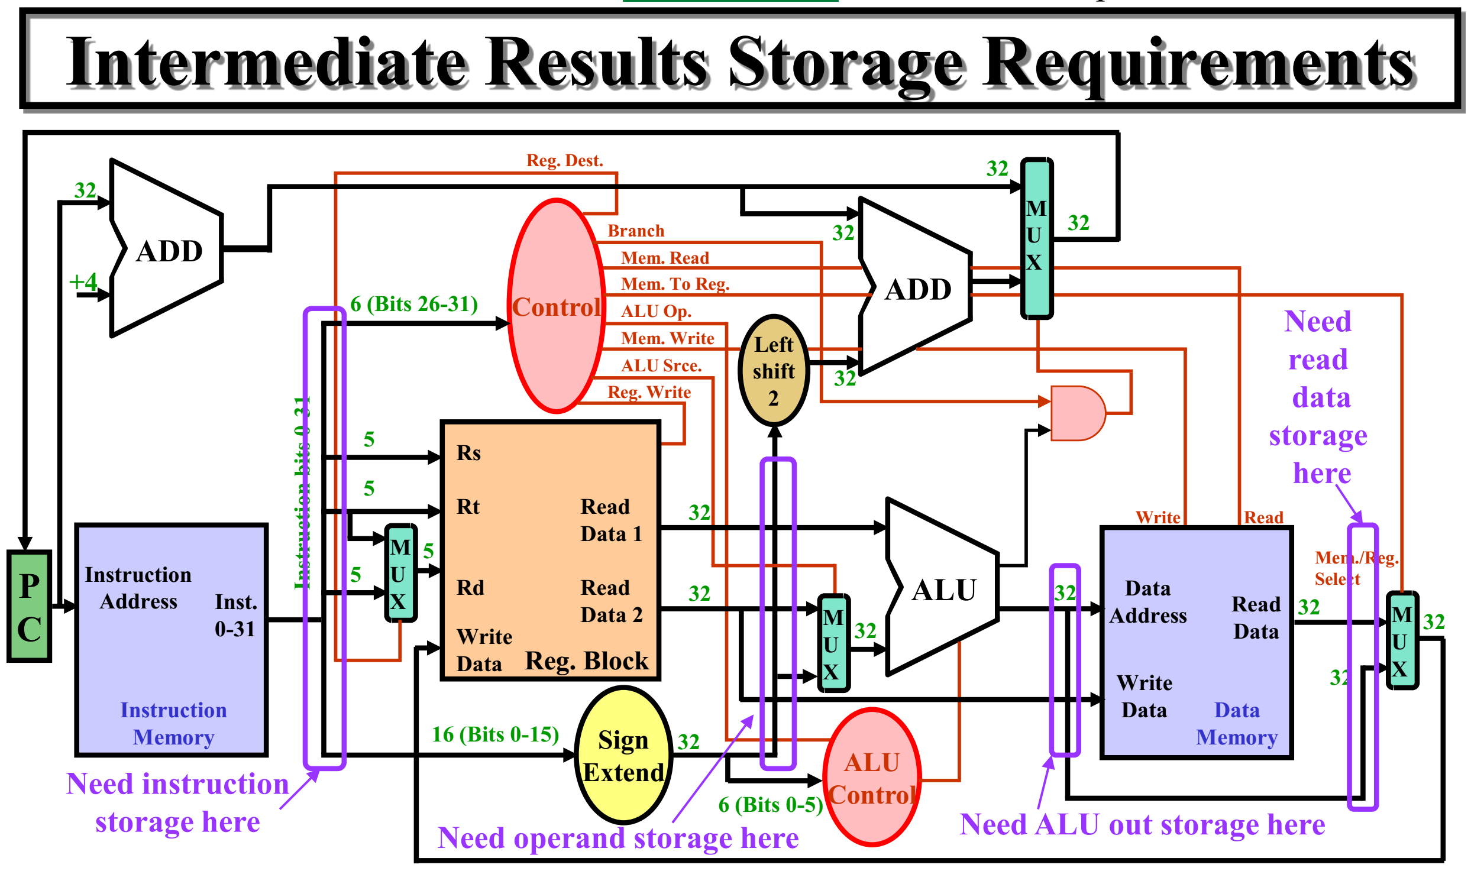

Slide 13
